Slide 1

Отчет тренера Союза волонтеров «Выбор»
по проведению авторского тренинга на территории проживания
Пахомова
Алёна Алексеевна

Slide 2


Тренинг : «Повелитель эмоций»
Автор тренинга: Пахомова Алёна Алексеевна – тренер Тамбовского регионального Союза волонтеров «ВЫБОР». (Ржаксинский район)
Соавтор тренинга: Сарычева Людмила Петровна - тренер Тамбовского регионального Союза волонтеров «ВЫБОР». ( г.Тамбов)
Тренеры: Пахомова Алёна (р.п.Ржакса), Романенко Татьяна (г.Моршанск), Сарычева Людмила ( г.Тамбов)
Целевая группа: Подростки от 14 до 18 лет.
Время : 4 часа
Цель: Расширить знания об эмоциях, обучить навыкам выражать свои собственные эмоции и читать их у других людей.

Slide 3
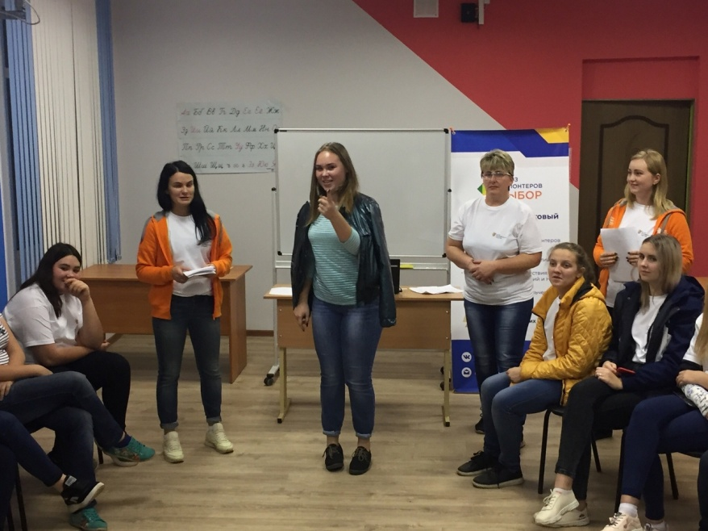
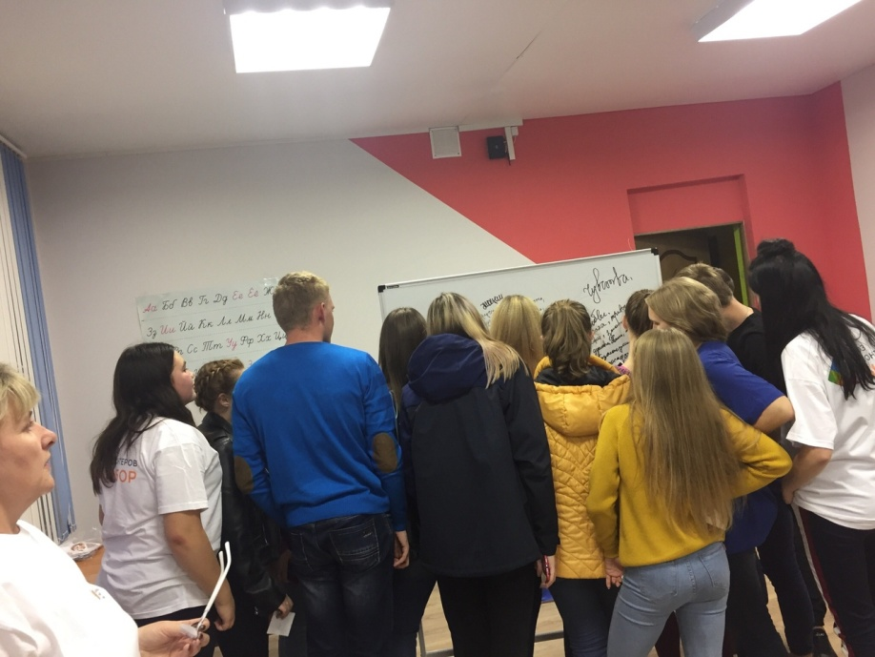
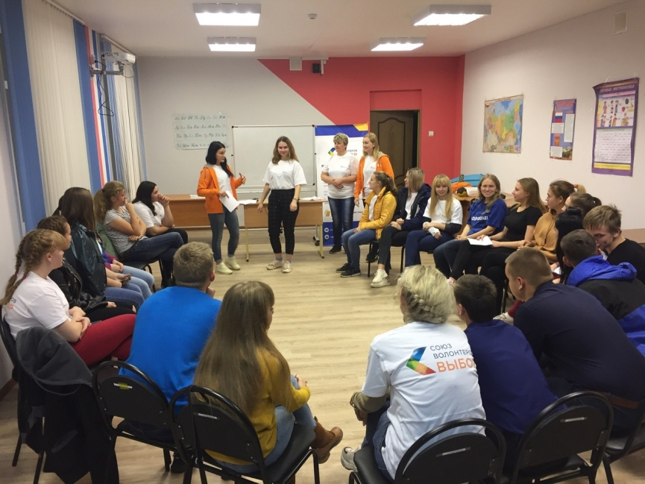
С 18 - 20 октября 2019 года на базе кампуса «Державинский» в пос. Георгиевский было проведено образовательное мероприятие «Школа волонтерского актива» . В рамках данного мероприятия был проведен тренинг «Повелитель эмоций»

Slide 4
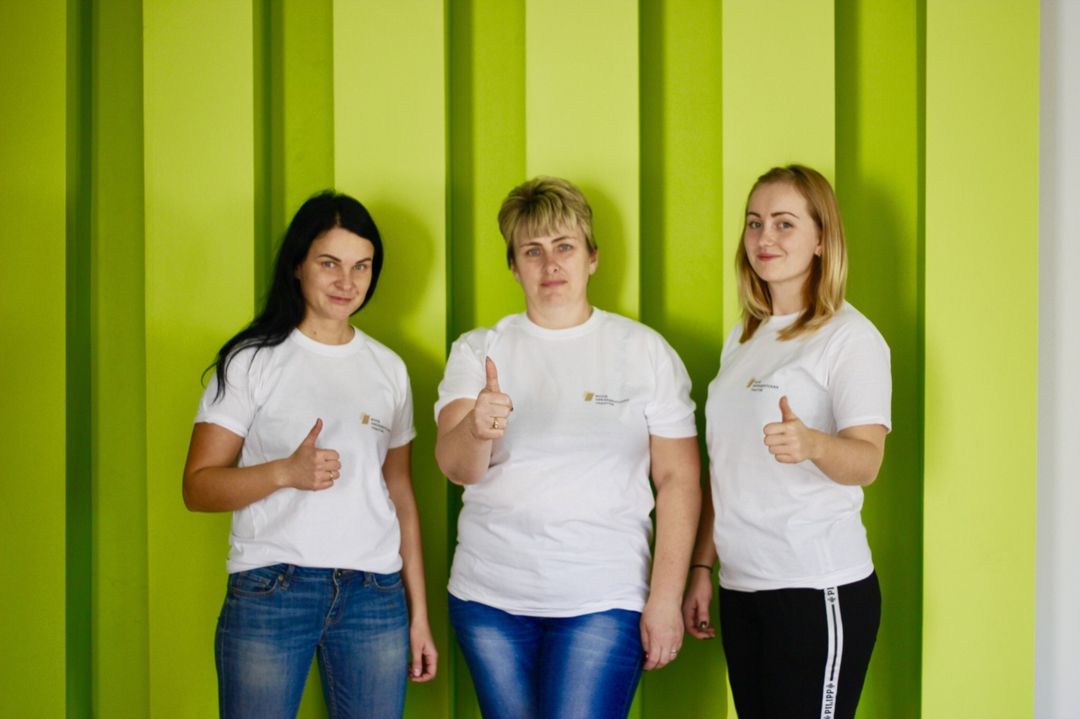
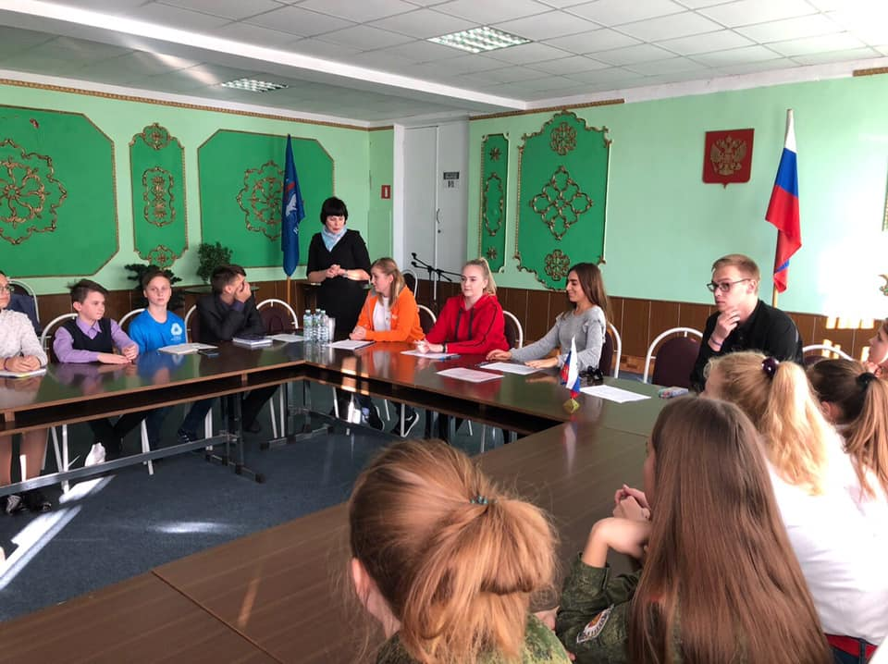
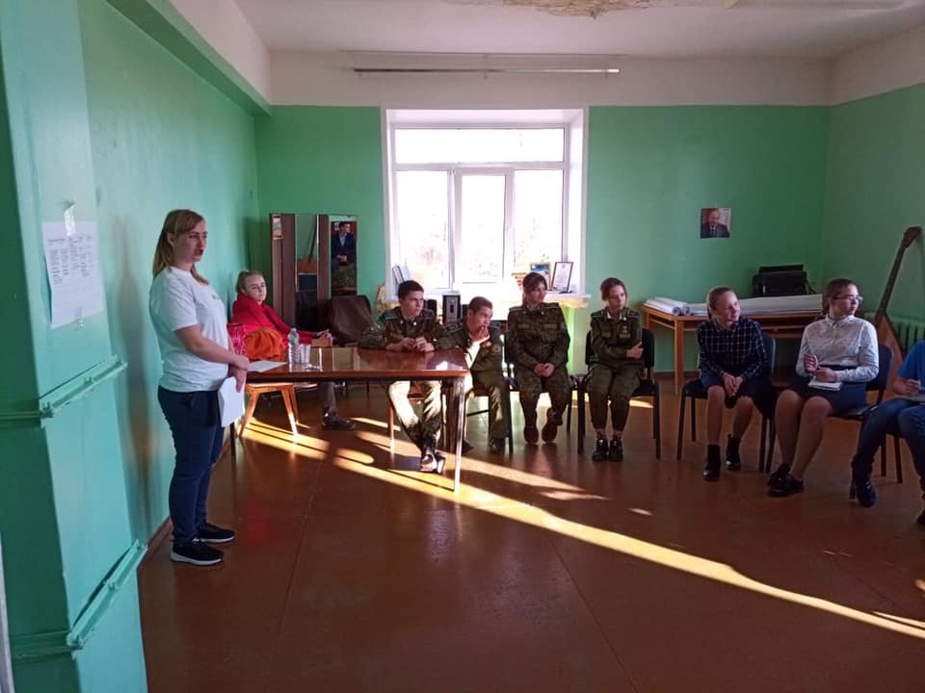
29.10.2019 г. на базе МБУК УГДК «Дружба» в г. Уварово, состоялось выездное мероприятие в рамках проекта «Создание регионального Союза волонтёров «Выбор», как методологической модели добровольческого движения на котором был проведен авторский тренинг «Повелитель эмоций».

Slide 5

«Год Памяти и Славы»
2020 год — особый год для нашей страны. В этом году исполняется 75 лет Победы в Великой Отечественной войне. Так как, тема патриотизма является актуальной в этом году, в перспективе есть разработка нового тренинга на тему : «Что такое патриотизм? И как я его понимаю?». Главной целью которого будет являться патриотическое воспитание молодежи региона.

Slide 6

Контактные данные:
Пахомова Алёна Алексеевна
Тамбовская область, Ржаксинский район, р.п.Ржакса.
Телефон: раб. 8 (47555)2-55-06, сот. 8-980-783-8425
E-mail: avasjukva@icloud.com
ВК: https://vk.com/tiktak199524
Facebook: https://www.facebook.com/profile.php?id=100024856570542
Instagram: https://www.instagram.com/tiktak_95/

